Slide 1
Аппараты воздухоснабжения
Лекция 1
Классификация компрессоров. Поршневой компрессор.

Slide 2
Компрессор (нагнетатель) - энергетическая машина или устройство для повышения давления (сжатия) и перемещения газообразных веществ.
Компрессорная установка - это совокупность компрессора, привода и вспомогательного оборудования (газоохладителя, осушителя сжатого воздуха и т. д.).
Общепринятая классификация механических компрессоров по принципу действия, под принципом действия понимают основную особенность процесса повышения давления, зависящую от конструкции компрессора. По принципу действия все компрессоры можно разделить на две большие группы: динамические и объёмные.

Slide 3
Существуют много типов нагнетателей, которые классифицируются по нескольким признакам.
По развиваемому давлению нагнетатели разделяют на компрессоры, воздуходувки, вентиляторы и вакуум-насосы.
Вентиляторы и воздуходувки, создающие разрежение, называют эксгаустерами. Вентиляторы создают вакуум до 0,1 кгс/см², или 10 % , воздуходувки – до 0,3 кгс/см², или 30 %.
Компрессоры, создающие разрежение до 97 % (остаточное давление 0,03 кгс/см²), называют вакуум-насосами. Вакуумметр показывает разность между давлением атмосферы и остаточным давлением в пространстве, откуда отсасывается воздух. Единицы измерения вакуума - мм рт. ст., мм вод. ст., в процентах или долях атмосферного давления. Например, вакуум 600 мм рт. ст. при атмосферном давлении 760 мм рт. ст. соответствует остаточному давлению 760-600=160 мм рт. ст. или вакууму 600/760=0,8 (долей атмосферы), или 80 %.

Slide 4
По принципу действия нагнетатели разделяются на:
- поршневые - действие их основано на сжатии газа в замкнутом пространстве при уменьшении его объема. Изменение объема происходит путем возвратно-поступательного движения поршня в полости цилиндра;
- центробежные – давление создается центробежными силами, возникающими во вращающемся потоке газа;
- осевые машины основаны на повышении кинетической энергии потока путем сообщения частицам газа осевой скорости. Осевые машины можно рассматривать как разновидность центробежных;
- ротационные – сжатие происходит в замкнутых отсеках (лопастях), образуемых вращающемся ротором и стенками корпуса. Ротационные нагнетатели можно рассматривать как машины с вращающимися поршнями.

Slide 5
Поршневой компрессор
1.Принцип действия поршневого компрессора
Поршневой компрессор в основном состоит из рабочего цилиндра и поршня; имеет всасывающий и нагнетательный клапаны, расположенные обычно в крышке цилиндра. Для сообщения поршню возвратно-поступательного движения в большинстве поршневых компрессорах имеется кривошипно-шатунный механизм с коленчатым валом. Поршневые компрессоры бывают одно и многоцилиндровые, с вертикальным, горизонтальным, V или W - образным и другим расположением цилиндров, одинарного и двойного действия (когда поршень работает обеими сторонами), а также одноступенчатого или многоступенчатого сжатия.

Slide 6
Действие одноступенчатого воздушного поршневого компрессора (рис. 1) заключается в следующем. При вращении коленчатого вала 1 соединённый с ним шатун 2 сообщает поршню 3 возвратные движения. При этом в рабочем цилиндре 4 из-за, увеличения объёма, заключённого между днищем поршня и крышкой цилиндра 5, возникает разрежение и атмосферный воздух, преодолев своим давлением сопротивление пружины, удерживающей всасывающий клапан 9, открывает его и через воздухозаборник (с фильтром) 8 поступает в рабочий цилиндр. При обратном ходе поршня воздух будет сжиматься, а затем, когда его давление станет больше давления в нагнетательном патрубке на величину, способную преодолеть сопротивление пружины, прижимающей к седлу нагнетательный клапан 7, воздух открывает последний и поступает в трубопровод 6. При сжатии газа в компрессоре его температура значительно повышается.

Slide 7
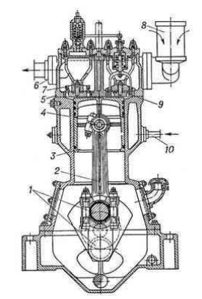
Рис.1. Поршневой компрессор: 1 - коленчатый вал; 2 - шатун; 3 - поршень; 4 - рабочий цилиндр; 5 - крышка цилиндра; 6 - нагнетательный трубопровод; 7 - нагнетательный клапан; 8 - воздухозаборник; 9 - всасывающий клапан; 10 - труба для подвода охлаждающей воды

Slide 8
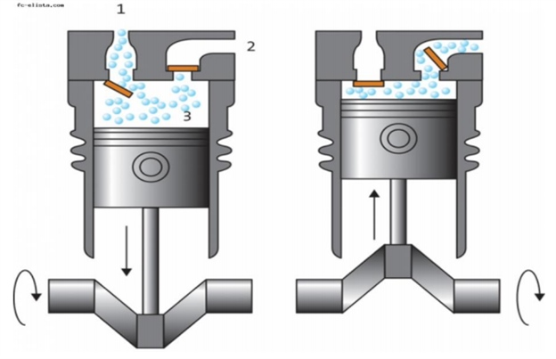
Рис. 2. Схема работы поршневого компрессора

Slide 9
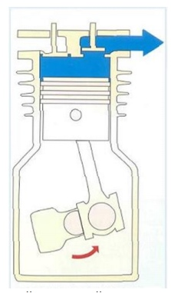
Рис. 3. Одноступенчатый поршневой компрессор одинарного действия

Slide 10
Для предотвращения самовозгорания смазки компрессоры оборудуются водяным (труба 10 для подвода воды) или воздушным охлаждением. При этом процесс сжатия воздуха будет приближаться к изотермическому (с постоянной температурой), который является теоретически самым выгодным. Одноступенчатый компрессор, исходя из условий безопасности и экономичности его работы, целесообразно применять со степенью повышения давления при сжатии до b = 7 - 8. При больших сжатиях применяются многоступенчатые компрессоры, в которых, чередуя сжатие с промежуточным охлаждением, можно получать газ очень высоких давлений - выше 10 Мн/м2. В поршневых компрессорах обычно предусматривается автоматическое регулирование производительности в зависимости от расхода сжатого газа для обеспечения постоянного давления в нагнетательном трубопроводе. Существует несколько способов регулирования. Простейший из них - регулирование изменением частоты вращения вала.

Slide 11
По назначению компрессоры классифицируются по отрасли производства, для которых они предназначены (химические, холодильные, энергетические, общего назначения и т. д.). По роду сжимаемого газа (воздушный, кислородный, хлорный, азотный, гелиевый, фреоновый, углекислотный и т. д.). По способу отвода теплоты - с жидкостным или воздушным охлаждением

Slide 12
ПОРШНЕВЫЕ ОДНОСТУПЕНЧАТЫЕ КОМПРЕССОРЫ
Схема одноступенчатого поршневого компрессора показана на рис. 4. Поршень 1 совершает возвратно-поступательное движение между нижней (правой) и верхней (левой) мертвыми точками. Расстояние между нижней и верхней мертвыми точками называют ходом поршня. Движение поршня может быть произведено кривошипно-шатунным механизмом с приводом от электродвигателя или двигателя другого вида.
Объем цилиндра 2 заполняется газом при движении поршня от верхней мертвой точки к нижней при открытом впускном клапане 3. Открытие впускного клапана происходит при возникновении малой разности давлений внутри цилиндра и во всасывающем трубопроводе. Заполнивший цилиндр газ сжимается при движении поршня от нижней мертвой точки к верхней. Впускной клапан закрывается, как только давление в цилиндре превысит давление перед клапаном. Газ сжимается до тех пор, пока давление в цилиндре не превысит давления за выпускным клапаном 4. Под действием образовавшейся разности давлений выпускной клапан открывается и сжатый газ выталкивается поршнем из цилиндра.

Slide 13
Объем цилиндра между крайними положениями поршня называется рабочим объемом $V_{P}$. Рабочий объем цилиндра меньше полного объема $Р_{ц}$ на величину объема вредного или мертвого пространства $V_{M}$. Мертвое (вредное) пространство образуется между крышкой цилиндра и поршнем, когда он находится в верхней мертвой точке. Во избежание разрушения компрессора при крайнем положении поршня между ним и крышкой цилиндра должен остаться небольшой зазор. Хотя объем вредного пространства невелик (2—6% от рабочего объема цилиндра), влияние его на работу компрессора существенно.
На рис. 4 приведена также индикаторная диаграмма компрессора — зависимость давления от положения поршня, т.е. от объема.

Slide 14
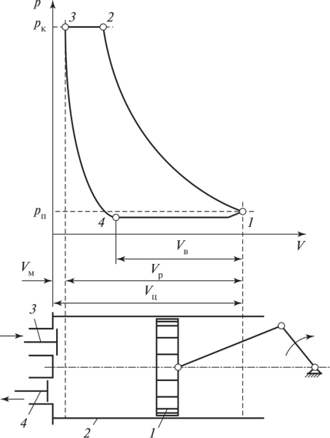
Рис. 4. Схема и индикаторная диаграмма поршневого компрессора цилиндра над поршнем.

Slide 15
На диаграмме линия 1—2 соответствует сжатию газа, линия 2—3 — выталкиванию газа из цилиндра. Превышение давления в конце сжатия над конечным давлением $р_{К}$ выталкиваемого газа обусловлено инерцией клапана и гидравлическими сопротивлениями.
Выталкивание газа завершается в т. 3, когда поршень достигает верхней мертвой точки. В начале движения поршня в обратном направлении падение давления в цилиндре приводит к закрытию выпускного клапана. Далее происходит расширение газа, оставшегося во вредном пространстве, — линия 3—4. Когда давление в цилиндре становится меньше давления перед всасывающим клапаном $р_{н}$, он открывается и начинается всасывание свежей порции газа — линия 4—1. Разность начального давления и давления в цилиндре в процессе всасывания обусловлена гидравлическими сопротивлениями во всасывающем тракте.

Slide 16
Объем свежей порции газа $V_{в}$, определяющий производительность компрессора, меньше рабочего объема цилиндра. Эта разность, очевидно, зависит от объема вредного пространства и конечного давления сжатия. С увеличением объема вредного пространства и конечного давления производительность уменьшается.
Работа, затраченная на сжатие газа в компрессоре, может быть найдена с использованием термодинамических соотношений. Поскольку эти соотношения справедливы только для обратимых процессов, необходимо ввести упрощающие допущения.
Для теоретического компрессора принимаем следующие допущения:
а) вредное пространство отсутствует;
б) давление в процессах всасывания и выталкивания остается постоянным и равным давлению $р_{н}$ и $р_{К}$ соответственно;
в) сжатие происходит по политропе с постоянным показателем n, который может принимать значение от 1 — изотермическое сжатие, до k — адиабатное сжатие;
г) все процессы обратимые.

Slide 17
Диаграмма теоретического компрессора, построенная с учетом принятых допущений, приведена на рис. 5. На теоретической диаграмме процессы 4—1 — всасывание газа; 1—2 — политропное сжатие; 2—3 — выталкивание сжатого газа. Процесс 1—2u соответствует изотермическому сжатию, процесс 1—2а — адиабатному.
Работа, затрачиваемая на получение сжатого газа, равна алгебраической сумме работ процессов, совершаемых в компрессоре: при политропном сжатии — процессов 1—2; 2—3; 3—4 и 4—1:

Slide 18
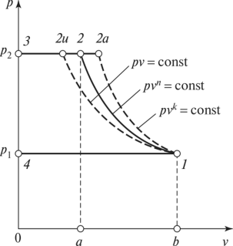
Рис. 5. Теоретическая диаграмма поршневого компрессора

Slide 19
Работа в процессе 4—1 положительна (увеличение объема), в процессах 1—2 и 2—3 — отрицательна, в процессе 3—4 — равна нулю.
При изображении процесса на р, v-диаграмме площадь под линией процесса равна работе с учетом масштаба построения графика. Таким образом, работа процесса $l_{4−1}=S_{O—4—l—b}$, работа процесса$l_{1−2}=S_{a—2—l—b}$, процесса $l_{2−3}=S_{0—3—2—а}.$С учетом знаков работы имеем $L_{полн}$ = S (1—2—3—4).

Slide 20
Соответственно, при адиабатном сжатии работа $l_{a}$= S (1—2а— 3—4) и при изотермическом — $l_{из}$ = S (1—2u—3—4). Сравнивая площади, делаем вывод, что затраты работы максимальны при адиабатном сжатии, минимальны — при изотермическом. Политропное сжатие n < к, позволяющее уменьшить работу, затрачиваемую на сжатие 1 кг газа, возможно только при отводе теплоты, т.е. при охлаждении стенок цилиндра компрессора.

Slide 21
Осуществить изотермическое сжатие в реальных компрессорах нельзя из-за ограниченных возможностей передачи теплоты от сжимаемого в цилиндре газа к охладителю — воде или воздуху. Наиболее эффективно водяное охлаждение, когда вода пропускается через водяную рубашку цилиндра компрессора, однако и при водяном охлаждении показатель политропы сжатия воздуха n ~ 1,25. Применяется также воздушное охлаждение. Воздухом обдувается наружная поверхность цилиндра, площадь которой увеличивается оребрением. При воздушном охлаждении сжатие идет по политропе с показателем п, близким к показателю адиабаты. Воздушным охлаждением отводится в основном теплота, выделяемая вследствие трения подвижных частей компрессора.

Slide 22
При неизотермическом сжатии температура газа возрастает, что приводит к нагреванию поршня и цилиндра. Разогрев трущихся деталей ограничен максимально допустимой температурой работы смазки. Поэтому степень повышения давления в реальном компрессоре не может быть больше десяти.
Как отмечалось ранее, наличие в реальных компрессорах вредного пространства влияет на производительность компрессора тем больше, чем выше степень повышения давления. При достаточно большом повышении давления весь газ, заполняющий цилиндр, уместится во вредном пространстве и производительность компрессора уменьшится до нуля. Таким образом, степень повышения давления газа в одноступенчатом компрессоре ограничена условиями теплового режима работы и необходимостью уменьшения влияния вредного пространства, вследствие чего для сжатия газов до необходимого на практике высокого давления применяются многоступенчатые компрессоры.

Slide 23
Уменьшение подачи за счет вредного пространства учитывается объемным коэффициентом компрессора $λ_{0}$ (отношение объема воздуха $V^{′}$, засасываемого в цилиндр за один ход поршня, к объему $V_{h}$, описываемому поршнем).
Действительный объем воздуха, подаваемого компрессором, меньше объема воздуха, засасываемого компрессором $λ_{0}V_{h}$.Это объясняется тем, что воздух в компрессоре подогревается от соприкосновения с горячими поверхностями клапанов и цилиндра, что приводит к уменьшению плотности воздуха. Неплотности в клапанах, сальниках и между поршнем и стенками цилиндра приводят к утеканию воздуха из одного пространства в другое

Slide 24
Отношение действительного объема воздуха, подаваемого компрессором за один ход поршня $V$, к рабочему объему цилиндра $V_{h}$ называется коэффициентом подачи компрессора:
$λ=\frac{V}{V_{h}}$;
Коэффициент подачи компрессора меньше объемного коэффициента на 4-5%. Подача компрессора измеряется количеством воздуха в единицу времени, пересчитанного на состояние газа на входе в компрессор, т.е. по засосанному газу.
Теоретическая подача $Q_{т }(\frac{м^{3}}{с})$ компрессора простого действия определяется объемом, описываемым поршнем:

Slide 25
$Q_{т }=\frac{Fsn}{60}$;
Где F-площадь сечения поршня, $м^{2}$;
s- ход поршня, м
n-число двойных ходов в минуту, т.е. частота вращения кривошипа, об/мин.
Действительная подача компрессора отличается от объема, описываемого поршнем:
$Q_{д}=λQ_{т}$

Slide 26
Одно- и многоступенчатое сжатие
Предельная степень сжатия воздуха $ε=\frac{р_{2}}{р_{1}}$ в одном цикле компрессора определяется температурой вспышки смазочного масла. Смазочные масла при высокой температуре разлагаются и легкие фракции их могут с воздухом образовывать взрывную смесь. Температура вспышки компрессорных масел около 200$°∁$.
При адиабатном процессе (при прекращении подачи охлаждающей воды), принимая начальную температуру 27$°∁$, а допустимую температуру в конце сжатия 180$°∁, получим$:
$ε=\frac{р_{2}}{р_{1}}={\left(\frac{Т_{2}}{Т_{1}}\right)}^{\frac{k}{k−1}}$=${\left(\frac{273−180}{273−27}\right)}^{\frac{1.41}{1.41−1}}≈4.5$
Степень сжатия не должна быть больше 5.

Slide 27
Двухступенчатое сжатие.
Атмосферный воздуха поступает в цилиндр низкого давления (первая ступень) и сжимается до некоторого промежуточного давления, затем поступает в промежуточный холодильник и охлаждается до начальной температуры. Из холодильника воздух засасывается в цилиндр высокого давления (вторая ступень), где сжимается до конечного давления, и выталкивается в воздухосборник

